Slide 2
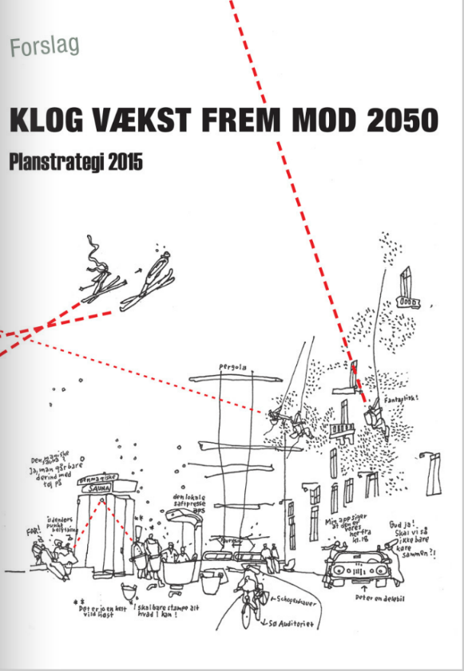
Baggrund

Slide 3
Hvad er en helhedsplan?
Helhedsplanen skal præcist beskrive det, som gør det godt at bo her, og også pege på de ting som kan blive bedre endnu. Med andre ord skal vi beskrive de gode udviklingsmuligheder, som udbygger og sikrer områdets mange fine kvaliteter.
Helhedsplanen strukturerer og skaber sammenhæng i ”det vi synes der er vigtigt”.
I skal nu være med til at udpege netop det!

Slide 4
Proces frem mod helhedsplan

Slide 5
Aftenens program
Tidsplan fra ca. 1900 til 2145
Introduktion og baggrund
Gruppearbejde, 1. runde
Kaffepause ca. 2015
Gruppearbejde, 2. runde
Opsamling: Hurtig præsentation fra bordene samt en umiddelbar feedback på og diskussion af hvordan vi kan få mest muligt ud af både møderne og tiden imellem dem!

Slide 6
Forslag til emner for gruppearbejde
Butikstorvet ved Brugsen
Bevaring af midtbyen
Grønne arealer
Miljø- og klimaforandringer
Aktiviteter
Trafik
Involvering af hele 8320
”Det I synes er vigtigt”
  Vigtigt: Vi sorterer ikke fra på dette stadie i processen

Slide 7
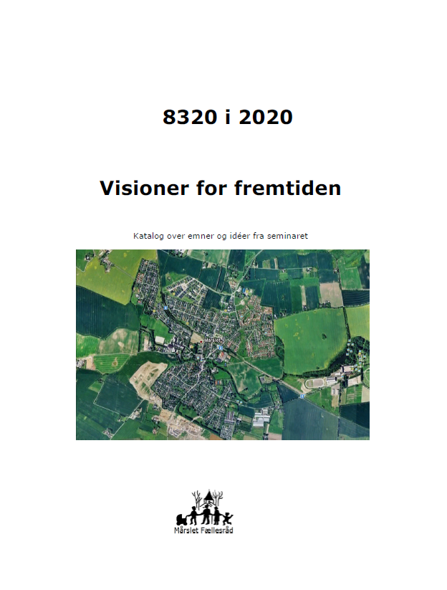
Men først: Indlæg om Dispositionsplan og ”8320 i 2020”

